Slide 1
构建信用卡反欺诈预测模型

Slide 2
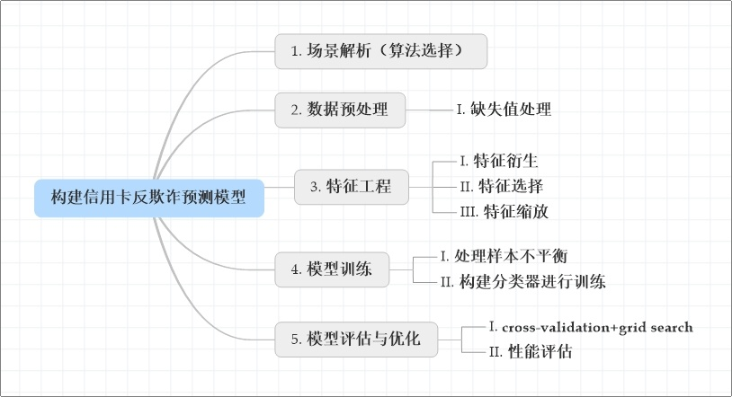
建模思路
本项目通过利用信用卡的历史交易数据，进行机器学习，构建信用卡反欺诈预测模型，提前发现客户信用卡被盗刷的事件。

Slide 3
项目背景
数据集包含由欧洲持卡人于2013年9月使用信用卡进行交的数据。此数据集显示两天内发生的交易，其中284,807笔交易中有492笔被盗刷。数据集非常不平衡，被盗刷的类（positive class）占所有交易的0.172％。
它只包含28个输入特征变量，特征V1，V2，... V28输入变量是由原始数据经过PCA主成分分析之后得到的结果变量。不幸的是，由于保密问题，我们无法提供有关数据的原始功能和更多背景信息。没有用PCA转换的变量特征是“时间（TIme）”和“量（Amount）”。特征“时间”包含数据集中每个事务距离第一个事务之间经过的秒数。特征“金额”是交易金额。特征'class'是预测变量，如果发生被盗刷，则取值1，否则为0。

Slide 4
场景解析（算法选择）
1）首先，我们拿到的数据是持卡人两天内的信用卡交易数据，这份数据包含很多维度，要解决的问题是预测持卡人是否会发生信用卡被盗刷。信用卡持卡人是否会发生被盗刷只有两种可能，发生被盗刷或不发生被盗刷。又因为这份数据给出了标注（字段Class是目标列），也就是说它是一个监督学习的场景。于是，我们判定信用卡持卡人是否会发生被盗刷是一个二元分类问题，意味着可以通过二分类相关的算法来找到具体的解决办法，本项目选用的算法是逻辑斯蒂回归（Logistic Regression）。
2）分析数据：数据是结构化数据 ，不需要做特征抽象。特征V1至V28是经过PCA处理，而特征Time和Amount的数据规格与其他特征差别较大，需要对其做特征缩放，将特征缩放至同一个规格。在数据质量方面 ，没有出现乱码或空字符的数据，可以确定字段Class为目标列，其他列为特征列。
3）这份数据是全部已经标注好的数据，可以通过交叉验证的方法对训练集生成的模型进行评估。70%的数据进行训练，30%的数据进行预测和评估。
现对该业务场景进行总结如下：
根据历史记录数据学习并对信用卡持卡人是否会发生被盗刷进行预测，二分类监督学习场景，选择逻辑斯蒂回归（Logistic Regression）算法。
数据为结构化数据，不需要做特征抽象，但需要做特征缩放。

Slide 5
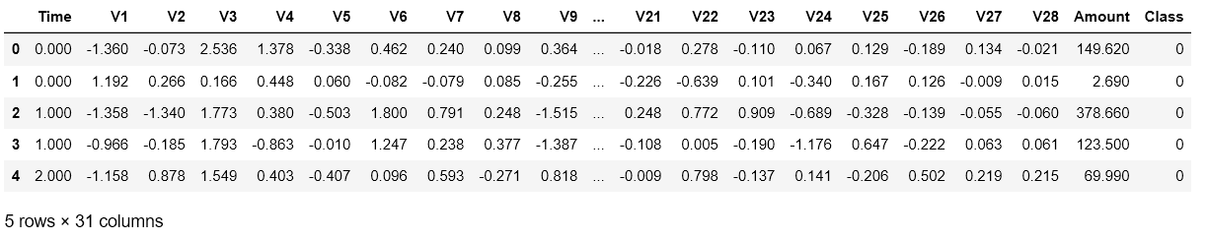
读取数据
从上面可以看出，数据为结构化数据，不需要抽特征转化，但特征Time和Amount的数据规格和其他特征不一样，需要对其做特征做特征缩放。

Slide 6
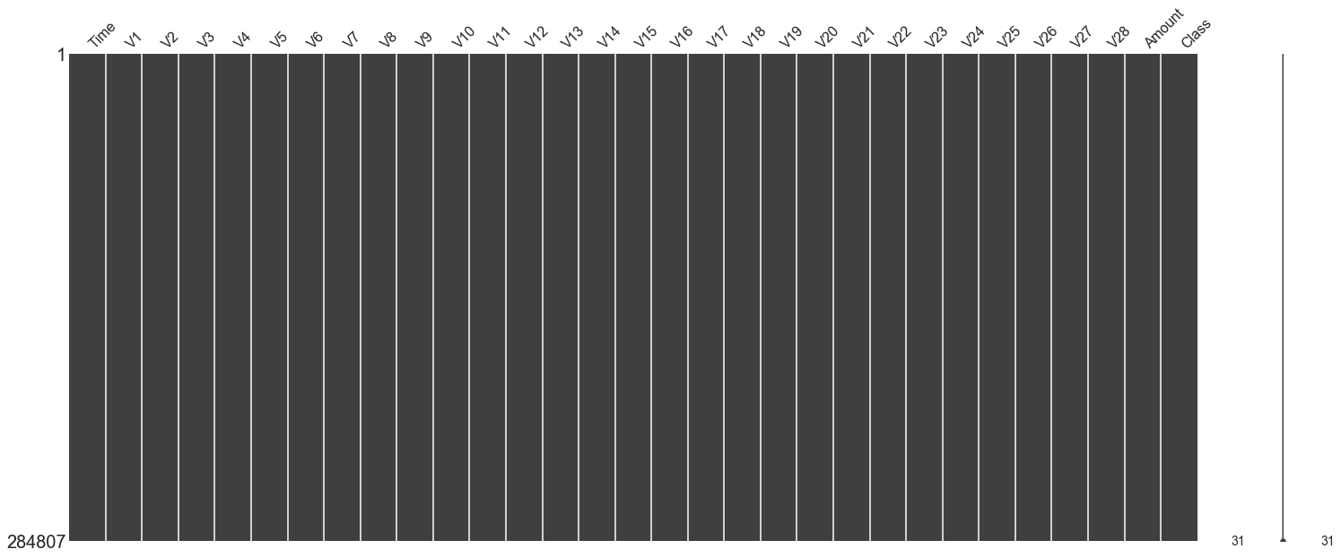
查看缺失值情况

Slide 7
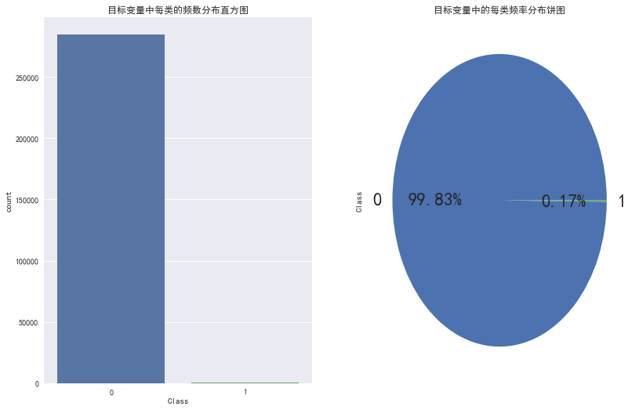
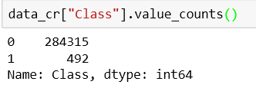
特征工程
目标变量可视化
通过上面的图和数据可知，存在492例盗刷，占总样本的0.17%，由此可知，这是一个明显的数据类别不平衡问题，稍后我们采用过采样(增加数据)的方法对这种问题进行处理。

Slide 8
特征选择
查看不同变量在信用卡被盗刷和信用卡正常的不同分布情况，我们将选择在不同信用卡状态下的分布有明显区别的变量。

Slide 9
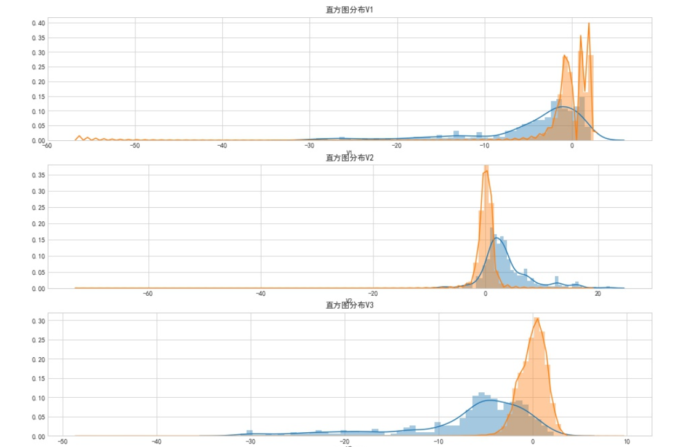

Slide 10
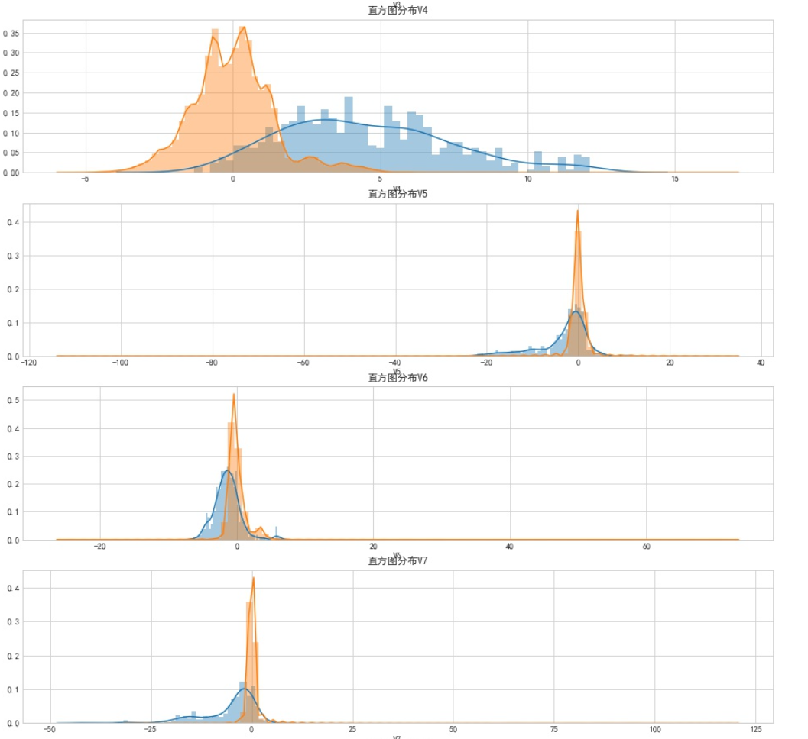
根据分布的差异性大小，因此剔除变量V8、V13 、V15 、V20 、V21 、V22、 V23 、V24 、V25 、V26 、V27 和V28变量。

Slide 11
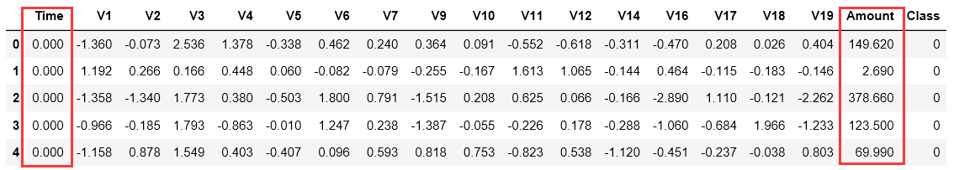
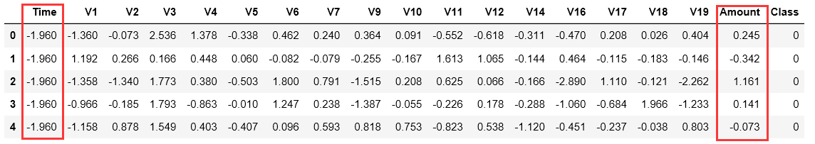
特征缩放
如上图所示：
Amount变量和Time变量的取值范围与其他变量相差较大，所以要对其进行特征缩放，若下图所示：

Slide 12
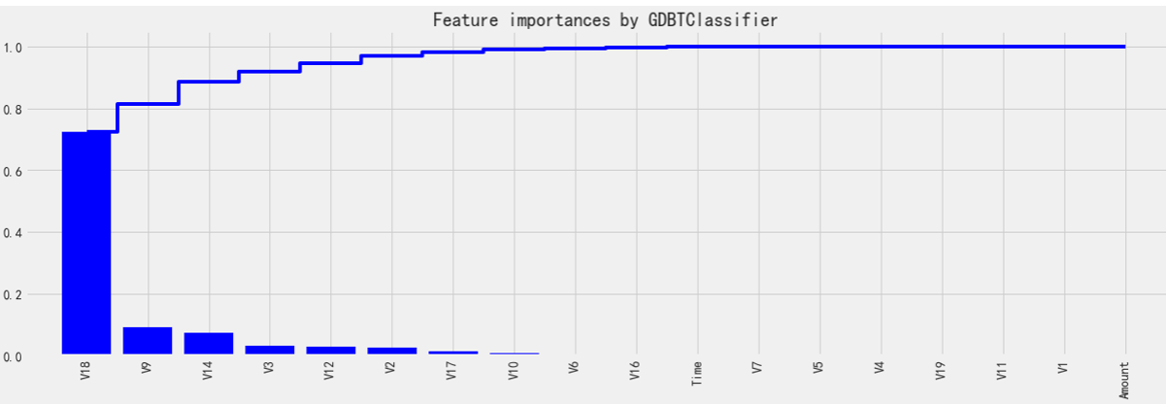
对特征的重要性进行排序，以进一步减少变量
利用随机森林进行特征重要性排序
故最后我们保留V18,V9,V14,V3,V12,V2,V17,V10总共8个变量。

Slide 13
处理样本不平衡问题
目标变量“Class”正常和被盗刷两种类别的数量差别较大，会对模型学习造成困扰。举例来说，假如有100个样本，其中只有1个是被盗刷样本，其余99个全为正常样本，那么学习器只要制定一个简单的方法：即判别所有样本均为正常样本，就能轻松达到99%的准确率。而这个分类器的决策对我们的风险控制毫无意义。因此，在将数据代入模型训练之前，我们必须先解决样本不平衡的问题。
现对该业务场景进行总结如下：
过采样（oversampling），增加正样本使得正、负样本数目接近，然后再进行学习。
欠采样（undersampling），去除一些负样本使得正、负样本数目接近，然后再进行学习。 本次处理样本不平衡采用的方法是过采样，具体操作使用SMOTE（Synthetic Minority Oversampling Technique），SMOET的基本原理是：采样最邻近算法，计算出每个少数类样本的K个近邻，从K个近邻中随机挑选N个样本进行随机线性插值，构造新的少数样本，同时将新样本与原数据合成，产生新的训练集。最终使得目标变量中被盗刷概率从0.17%提升到
50%。

Slide 14
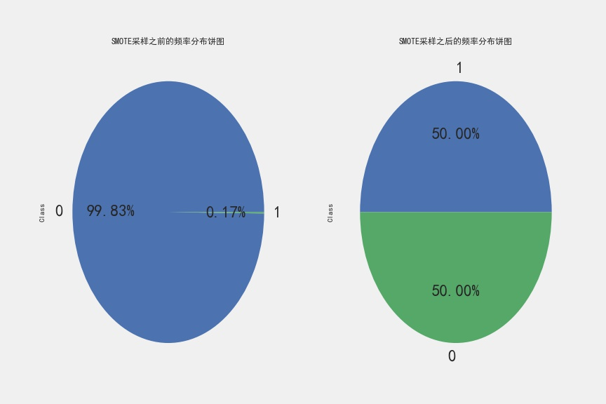
SMOTE采样处理（只在训练集上过采样）

Slide 15
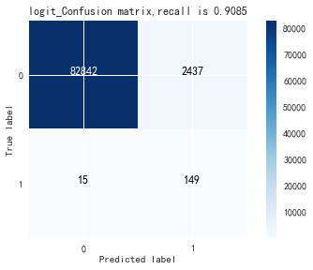
模型评估
将数据集分为70%训练集，30%测试集，利用逻辑回归来训练和预测，模型最后recall 是0.9085。

Slide 16
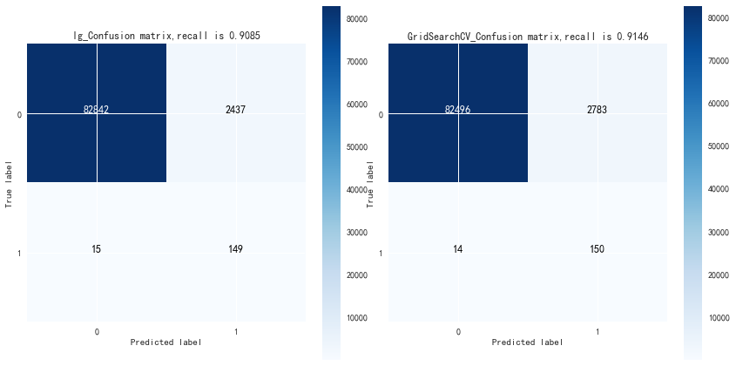
模型优化
利用GridSearchCV进行交叉验证和模型参数自动调优

Slide 17
模型评估
解决不同的问题，通常需要不同的指标来度量模型的性能。例如我们希望用算法来预测癌症是否是恶性的，假设100个病人中有5个病人的癌症是恶性， 对于医生来说，尽可能提高模型的查全率（recall）比提高查准率（precision）更为重要，因为站在病人的角度，发生漏发现癌症为恶性比发生误 判为癌症是恶性更为严重。
考虑设置阈值，来调整预测被盗刷的概率，依次来调整模型的查全率（Recall）

Slide 18
阈值的设置
将阈值（threshold）分别设置为[0.1,0.2,0.3,0.4,0.5,0.6,0.7,0.8,0.9]
即当True labal为1，predict label为1的概率小于或者等于阈值（threshold）时，则predict label变为0.

Slide 19
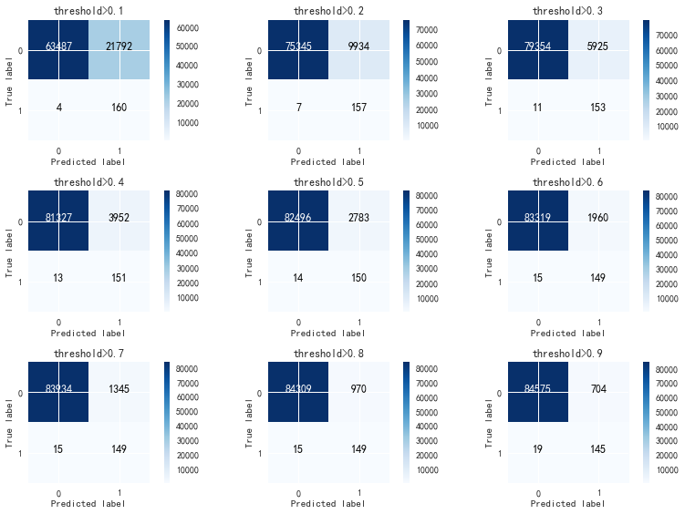

Slide 20
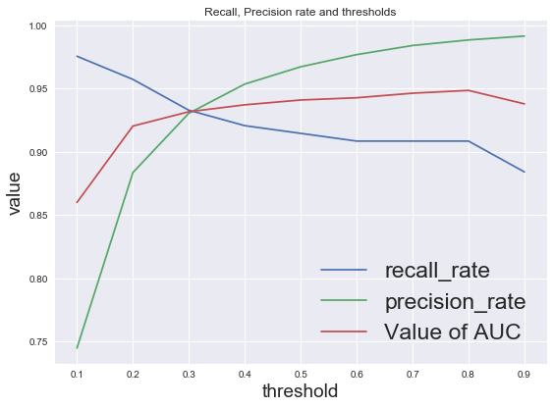
由上图所见，随着阈值逐渐变大，Recall rate逐渐变小，Precision rate逐渐变大，AUC值先增后减，阈值等于5时，AUC值最大

Slide 21
最优阈值
precision和recall是一组矛盾的变量。从上面混淆矩阵和PRC曲线可以看到，阈值越小，recall值越大，模型能找出信用卡被盗刷的数量也就更多，但换来的代价是误判的数量也较大。随着阈值的提高，recall值逐渐降低，precision值也逐渐提高，误判的数量也随之减少。通过调整模型阈值，控制模型反信用卡欺诈的力度，若想找出更多的信用卡被盗刷就设置较小的阈值，反之，则设置较大的阈值。 实际业务中，阈值的选择取决于公司业务边际利润和边际成本的比较；当模型阈值设置较小的值，确实能找出更多的信用卡被盗刷的持卡人，但随着误判数量增加，不仅加大了贷后团队的工作量，也会降低正常情况误判为信用卡被盗刷客户的消费体验，从而导致客户满意度下降，如果某个模型阈值能让业务的边际利润和边际成本达到平衡时，则该模型的阈值为最优值。当然也有例外的情况，发生金融危机，往往伴随着贷款违约或信用卡被盗刷的几率会增大，而金融机构会更愿意设置小阈值，不惜一切代价守住风险的底线。

